Slide 1





입력상자 사용하기
컴퓨터공학과 최상일

Slide 2
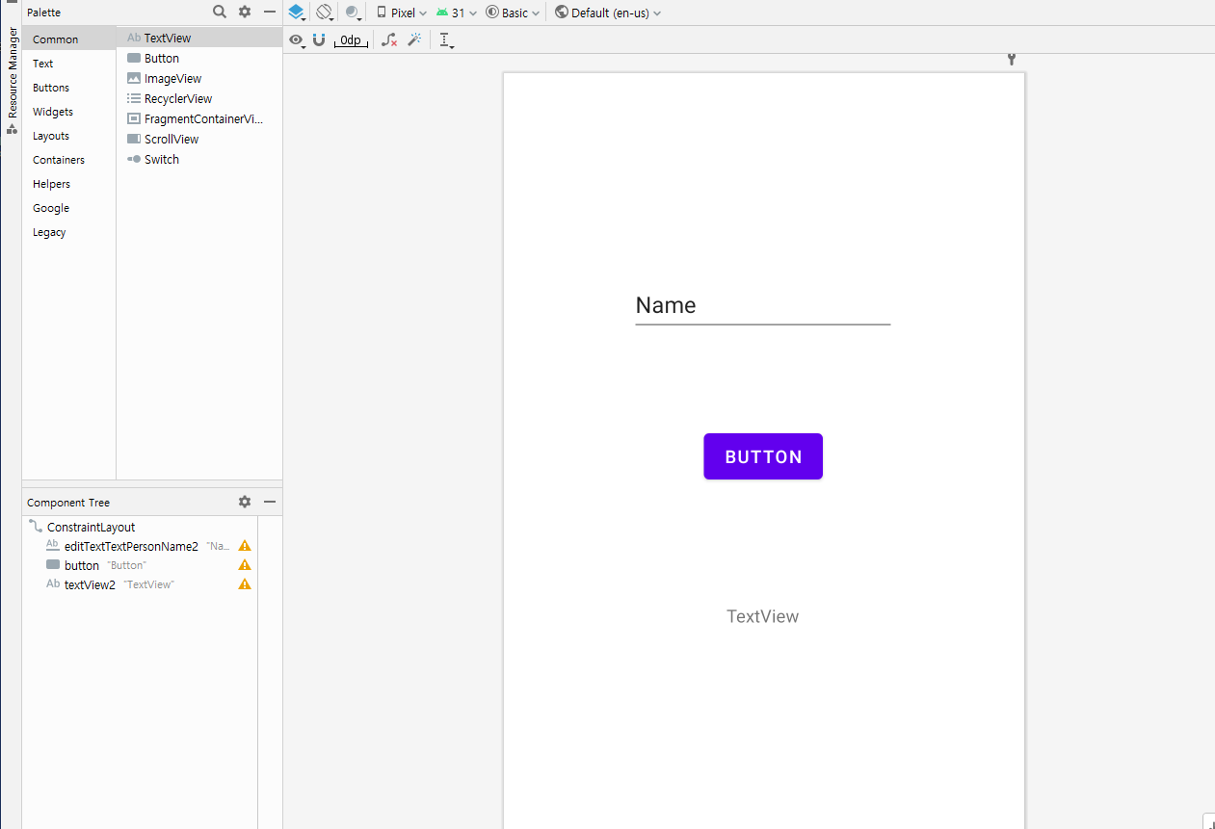
화면 구성
Plain Text
Button
TextView

Slide 3
속성 변경
<Plain Text>
id: “input”
hint: “이름 입력“
text: 기존 값 삭제
<Button>
id: “button”
text: “입력한 값 보여주기”
<TextView>
id: “output”
text: “결과: ”
textSize: 50sp
textColor: 파란색

Slide 4
뷰바인딩: 그래들 파일(Module) 수정
android {
compileSdk 31
buildFeatures {
viewBinding = true
}
defaultConfig {
applicationId "com.example.eventhandling"
minSdk 21
targetSdk 31
versionCode 1
versionName "1.0"

Slide 5
코드 입력
class MainActivity : AppCompatActivity() { override fun onCreate(savedInstanceState: Bundle?) { super.onCreate(savedInstanceState) setContentView(R.layout.activity_main)
val binding = ActivityMainBinding.inflate(layoutInflater)
setContentView(binding.root)
binding.button.setOnClickListener {
val input = binding.input.text.toString()
binding.output.text = "결과 : $input"
} } }

Slide 6
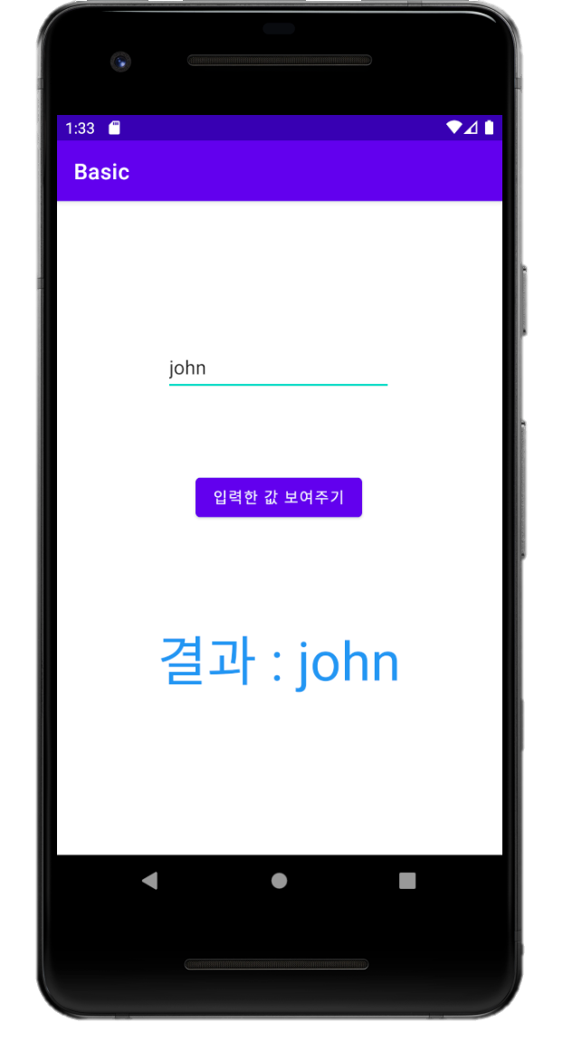
실행 결과

